Slide 1

举报对象：微信公众号“xxxx”运营者 （IP：xxx）
涉嫌利用信息网络
危害社会公共秩序
网络寻衅滋事犯罪

Slide 2
网络寻衅滋事犯罪解读
行为人在信息网络上发布虚假信息主要包括以下三类：无中生有，捏造并散布；有一定来源，但经实质篡改并散布；已经澄清，有关部门经核实已作出认定属虚假信息的，行为人仍然在信息网络上予以散布。
网络型寻衅滋事罪不以主观恶意为条件。网络寻衅滋事犯罪的主观目的是起哄闹事。根据《解释》第五条第二款的规定，编造、散布虚假信息类寻衅滋事罪在主观上应当以起哄闹事为目的。所谓“起哄闹事”，是指行为人通过语言文字、行为等方式制造事端，其具有煽动性、公然性。网络寻衅滋事犯罪主观方面为“明知”，《解释》第五条第二款中，将明知是虚假信息而散布的行为，以寻衅滋事定罪。
《关于办理利用信息网络实施诽谤等刑事案件适用法律若干问题的解释》 《解释》第五条第二款
Notes:
https://fzzfyjy.cupl.edu.cn/info/1055/15763.htm
网络谣言的司法认定

Slide 3
举报微信公众号
鼓励虐杀猫狗
反对饲养猫狗并定义为家畜
以合理化虐杀、食用伴侣动物
撰写多篇伪科普、伪普法
制造几十篇虚假内容文章
以达到煽动群众认知的目的
阅读量近万人构成网络寻衅滋事
Notes:
https://fzzfyjy.cupl.edu.cn/info/1055/15763.htm
网络谣言的司法认定

Slide 4
证据材料
Notes:
https://fzzfyjy.cupl.edu.cn/info/1055/15763.htm
网络谣言的司法认定

Slide 5
《中华人民共和国网络安全法》 / 《互联网信息服务管理办法》
第十二条 ……任何个人和组织使用网络应当遵守宪法法律，遵守公共秩序，尊重社会公德，不得危害网络安全，不得利用网络从事…传播暴力、淫秽色情信息，编造、传播虚假信息扰乱经济秩序和社会秩序……
第七十条 发布或者传输本法第十二条第二款和其他法律、行政法规禁止发布或者传输的信息的，依照有关法律、行政法规的规定处罚。
该公共号内容涉嫌：
宣扬暴力：维护虐杀动物、造谣执法部门杀死流浪动物，涉嫌恐怖主义、极端主义
教唆：鼓励吃狗肉、宣传吃狗肉，狗肉屠宰销售违反动物防疫法
反社会公德行为：合理化虐杀动物、杀死流浪动物

Slide 6
《未成年人网络保护条例》
第二十二条 任何组织和个人不得制作、复制、发布、传播含有宣扬淫秽、色情、暴力、邪教、迷信、赌博、引诱自残自杀、恐怖主义、分裂主义、极端主义等危害未成年人身心健康内容的网络信息。
第二十三条 网络产品和服务中含有可能引发或者诱导未成年人模仿不安全行为、实施违反社会公德行为、产生极端情绪、养成不良嗜好等可能影响未成年人身心健康的信息的，制作、复制、发布、传播该信息的组织和个人应当在信息展示前予以显著提示。
第二十七条 任何组织和个人不得通过网络以文字、图片、音视频等形式，组织、教唆、胁迫、引诱、欺骗、帮助未成年人实施违法犯罪行为。
该公共号内容涉嫌：
宣扬暴力：维护虐杀动物、造谣执法部门杀死流浪动物，涉嫌恐怖主义、极端主义
教唆：鼓励吃狗肉、宣传吃狗肉，狗肉屠宰销售违反动物防疫法
反社会公德行为：合理化虐杀动物、杀死流浪动物
Notes:
第二十九条 网络产品和服务提供者应当加强对用户发布信息的管理，采取有效措施防止制作、复制、发布、传播违反本条例第二十二条、第二十四条、第二十五条、第二十六条第一款、第二十七条规定的信息，发现违反上述条款规定的信息的，应当立即停止传输相关信息，采取删除、屏蔽、断开链接等处置措施，防止信息扩散，保存有关记录，向网信、公安等部门报告，并对制作、复制、发布、传播上述信息的用户采取警示、限制功能、暂停服务、关闭账号等处置措施。
网络产品和服务提供者发现用户发布、传播本条例第二十三条第一款规定的信息未予显著提示的，应当作出提示或者通知用户予以提示；未作出提示的，不得传输该信息。

Slide 7
《中华人民共和国治安管理处罚法》
第二十五条 有下列行为之一的，处五日以上十日以下拘留，可以并处五百元以下罚款；情节较轻的，处五日以下拘留或者五百元以下罚款
（一）散布谣言，……以其他方法故意扰乱公共秩序的；
关于开展“清朗·整治‘自媒体’无底线博流量”专项行动
第二十五条 有下列行为之一的，处五日以上十日以下拘留，可以并处五百元以下罚款；情节较轻的，处五日以下拘留或者五百元以下罚款
（一）散布谣言，……以其他方法故意扰乱公共秩序的；
Notes:
https://fzzfyjy.cupl.edu.cn/info/1055/15763.htm
网络谣言的司法认定

Slide 8
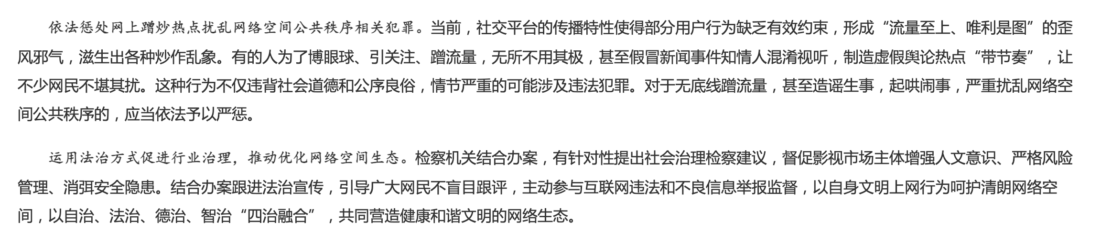
蹭炒热点、带节奏、造谣
一经发现类似涉嫌网络寻讯滋事自媒体，第一时间截屏录屏收集证据材料，根据相关法条，制作证资料去违法者所在地派出所报案，也可进行网络举报。
Notes:
https://fzzfyjy.cupl.edu.cn/info/1055/15763.htm
网络谣言的司法认定

